Slide 1
מערכת שיעורים למגזר החרדי

Slide 2
רמות ארגון ויצורים חיים
מדעים כיתות ז-ח
שם המורה: ס. קרי
בשיתוף צוות ההדרכה

Slide 3
מה נלמד היום
נכיר את רמות הארגון בטבע: ביוספרה, מערכת אקולוגית, חברה, אוכלוסייה, יצור חי, מערכת, חלקי הגוף, רקמה, תא.
נכיר יצורים חיים רב תאיים וחד תאיים.
נלמד על סדרי גודל ונכיר את יחידת המידה מיקרון.
נתבונן מבעד למיקרוסקופ ביצורים חד תאיים ונזהה מאפייני חיים.

Slide 4
רמות ארגון

Slide 5
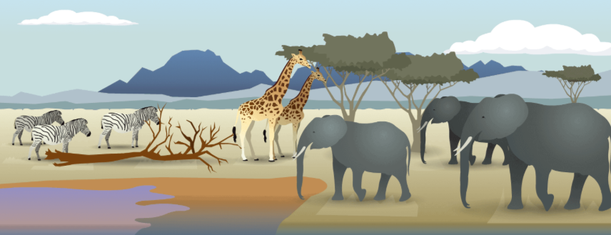
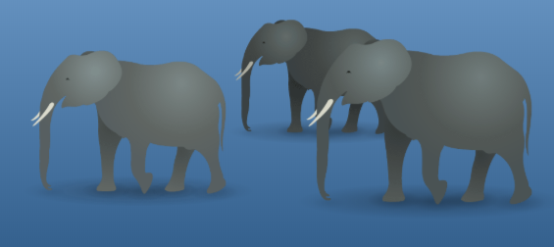
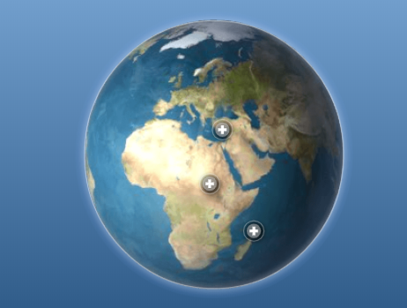
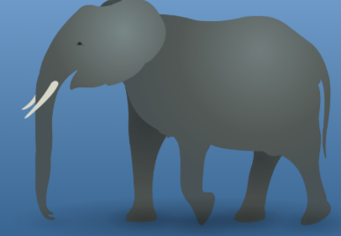
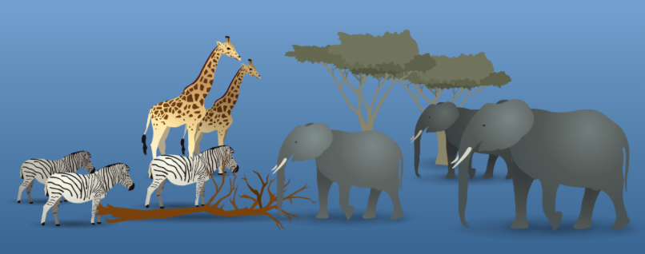
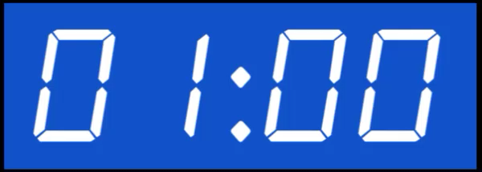
משימת פתיחה: מארגנים תמונות
ארגנו את התמונות הבאות
Notes:
לפניכם מספר תמונות, התבוננו בתמונות וחשבו - כיצד הייתם מארגנים אותן?

Slide 6
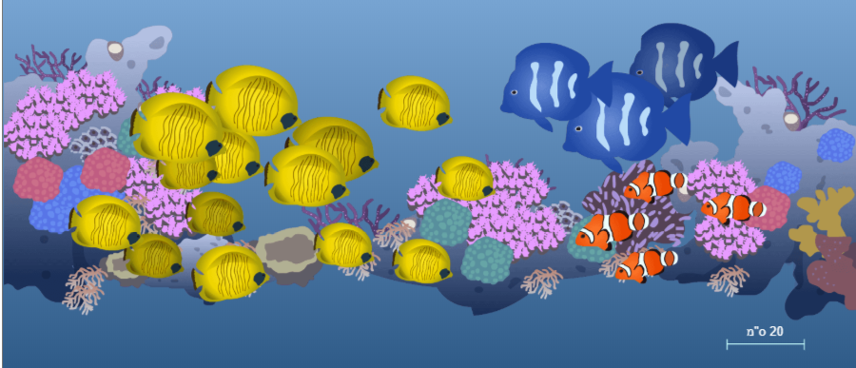
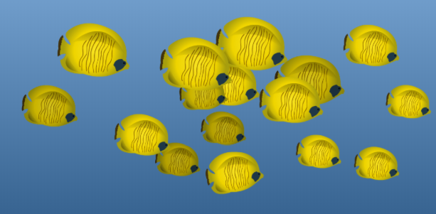
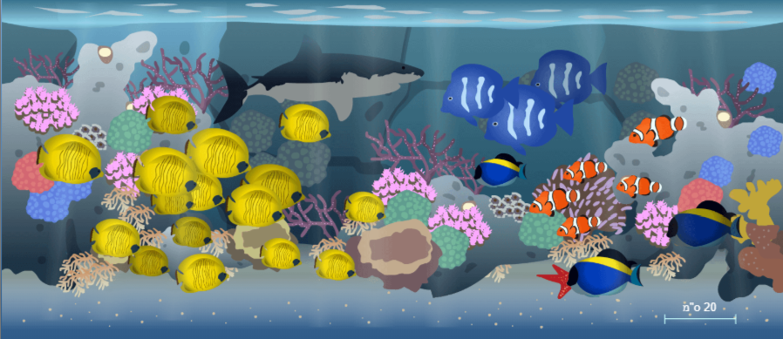
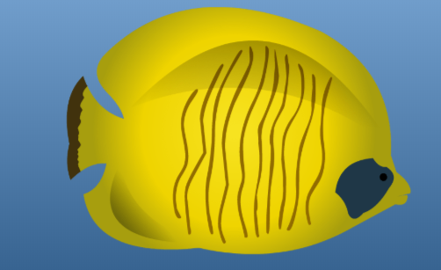
משימת פתיחה: מארגנים תמונות
Notes:
והנה סדרה נוספת של תמונות
ארגנו גם אותן כרצונכם
האם ארגנתם בשתי הפעמים את התמונות באופן דומה?. בהמשך השיעור נחזור לפעילות זו, כעת נצפה בהדמיה המתארת את רמות הארגון המקובלת במדעים

Slide 7
רמות ארגון-
המדרג הביולוגי
מערכת אקולוגית
חברה
אוכלוסייה
יצור חי
ביוספרה
מערכת
חלקי גוף
רקמה
תא
Notes:
את המרכיבים בעולם נהוג לארגן בתרשים, שנקרא גם המִדְרָג הביולוגי.
התרשים מורכב מרמות ארגון, שכל אחת מהן נכללת ברמה שלפניה, ומכילה את הבאות אחריה.

Slide 8
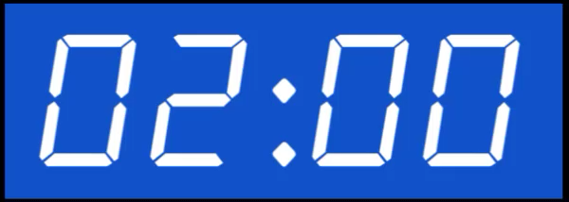
רמות ארגון
העתיקו את הטבלה למחברתכם
רמת הארגון | הגדרה | דוגמא 1
ביוספרה
מערכת אקולוגית
חברה
אוכלוסייה
יצור חי
מערכת
חלקי גוף
רקמה
תא
Notes:
מיד נצפה בסרטון המתאר את רמות הארגון אך תחילה,
העתיקו את הטבלה למחברתכם. מלאו את הטבלה במהלך הצפיה. לאחר כל שלב בהדמיה: כתבו הגדרה לרמת הארגון המתוארת. ואת הדוגמה המתוארת

Slide 9


Slide 10
רמות ארגון
רמת הארגון | הגדרה | דוגמא 1
ביוספרה | כל המקומות בכדור הארץ בהם קיימים יצורים חיים. בים באוויר וביבשה
מערכת אקולוגית
חברה
אוכלוסייה
יצור חי
מערכת
חלקי גוף
רקמה
תא
Notes:
נבדוק יחד את ההגדרות

Slide 11
רמות ארגון
רמת הארגון | הגדרה | דוגמא 1
ביוספרה | כל המקומות בכדור הארץ בהם קיימים יצורים חיים. בים באוויר וביבשה
מערכת אקולוגית | סביבה המורכבת מיצורים חיים ודוממים המשפיעים זה על זה | שונית אלמוגים
חברה
אוכלוסייה
יצור חי
מערכת
חלקי גוף
רקמה
תא
Notes:
נבדוק יחד את ההגדרות (לעבור בזרירות על כל התשובות באדום)

Slide 12
רמות ארגון
רמת הארגון | הגדרה | דוגמא 1
ביוספרה | כל המקומות בכדור הארץ בהם קיימים יצורים חיים. בים באוויר וביבשה
מערכת אקולוגית | סביבה המורכבת מיצורים חיים ודוממים המשפיעים זה על זה | שונית אלמוגים
חברה | אוכלוסיות של יצורים חיים שונים החיים בצוותא במערכת האקולוגית | אלמוגים, דגים
אוכלוסייה
יצור חי
מערכת
חלקי גוף
רקמה
תא
Notes:
נבדוק יחד את ההגדרות

Slide 13
רמות ארגון
רמת הארגון | הגדרה | דוגמא 1
ביוספרה | כל המקומות בכדור הארץ בהם קיימים יצורים חיים. בים באוויר וביבשה
מערכת אקולוגית | סביבה המורכבת מיצורים חיים ודוממים המשפיעים זה על זה | שונית אלמוגים
חברה | אוכלוסיות של יצורים חיים שונים החיים בצוותא במערכת האקולוגית | אלמוגים, דגים
אוכלוסייה | קבוצה של יצורים חיים מאותו סוג, החיים בצוותא באותה סביבה | דגי פרפרון
יצור חי
מערכת
חלקי גוף
רקמה
תא
Notes:
נבדוק יחד את ההגדרות

Slide 14
רמות ארגון
רמת הארגון | הגדרה | דוגמא 1
יצור חי | גוף הפועל באופן עצמאי ומקיים את כל פעולות החיים | דג פרפרון
מערכת
חלקי גוף
רקמה
תא

Slide 15
רמות ארגון
רמת הארגון | הגדרה | דוגמא 1
יצור חי | גוף הפועל באופן עצמאי ומקיים את כל פעולות החיים | דג פרפרון
מערכת | מערכות הגוף השונות אחראיות על תפקודים שונים של הגוף ופועלות בשיתוף פעולה ביניהם. | מערכת העצבים
חלקי גוף
רקמה
תא
Notes:
נבדוק יחד את ההגדרות

Slide 16
רמות ארגון
רמת הארגון | הגדרה | דוגמא 1
יצור חי | גוף הפועל באופן עצמאי ומקיים את כל פעולות החיים | דג פרפרון
מערכת | מערכות הגוף השונות אחראיות על תפקודים שונים של הגוף ופועלות בשיתוף פעולה ביניהם. | מערכת העצבים
חלקי גוף | לכל חלק בגוף יש תפקוד ייחודי, מספר חלקים השייכים לאותה מערכת פועלים בשיתוף ובתיאום. | מוח
רקמה
תא
Notes:
נבדוק יחד את ההגדרות

Slide 17
רמות ארגון
רמת הארגון | הגדרה | דוגמא 1
יצור חי | גוף הפועל באופן עצמאי ומקיים את כל פעולות החיים | דג פרפרון
מערכת | מערכות הגוף השונות אחראיות על תפקודים שונים של הגוף ופועלות בשיתוף פעולה ביניהם. | מערכת העצבים
חלקי גוף | לכל חלק בגוף יש תפקוד ייחודי, מספר חלקים השייכים לאותה מערכת פועלים בשיתוף ובתיאום. | מוח
רקמה | קבוצה של תאים דומים במבנה ובתפקוד | רקמת תאי עצב
תא
Notes:
נבדוק יחד את ההגדרות

Slide 18
רמות ארגון
רמת הארגון | הגדרה | דוגמא 1
יצור חי | גוף הפועל באופן עצמאי ומקיים את כל פעולות החיים | דג פרפרון
מערכת | מערכות הגוף השונות אחראיות על תפקודים שונים של הגוף ופועלות בשיתוף פעולה ביניהם. | מערכת העצבים
חלקי גוף | לכל חלק בגוף יש תפקוד ייחודי, מספר חלקים השייכים לאותה מערכת פועלים בשיתוף ובתיאום. | מוח
רקמה | קבוצה של תאים דומים במבנה ובתפקוד | רקמת תאי עצב
תא | יחידת המבנה והתפקוד הבסיסית של כל היצורים החיים, התא מקיים את כל מאפייני החיים | תא עצב
Notes:
נבדוק יחד את ההגדרות

Slide 19
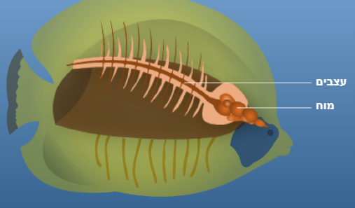
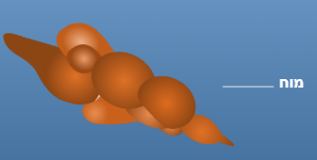
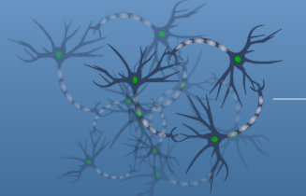
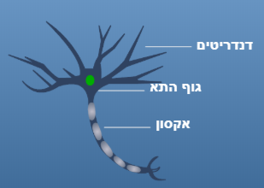
רמות ארגון - דוגמא 1
מערכת
חלקי גוף
רקמה
תא
ביוספרה
מערכת אקולוגית
חברה
אוכלוסייה
יצור חי
Notes:
נראה ייצוג ויזואלי של דוגמא 1 של רמות הארגון

Slide 20
רמות ארגון – דוגמא נוספת
Notes:
נמשיך לצפות בדוגמא נוספת – והפעם השלימו את המדרג באמצעות תרשים במחברת. העתיקו תחילת את התרשים למחברת והשלימו תוך כדי צפיה. שימו לב לכיווני החיצים!

Slide 22
רמות ארגון – דוגמא נוספת
ביוספרה
מערכת אקולוגית בסוואנה
חברת הזברות,ג'ירפות, פילים, צמחיה
אוכלוסית הפילים
יצור חי: פיל
תא שריר
מערכת: הדם
חלק בגוף: לב
רקמת שריר
Notes:
אני בטוחה שהצלחתם להשלים נכון את המערכת האקולוגית בסוואנה, שמכילה את חברת הזברות הפילים, הגירפיות והצמחיה. אוכלוסית הפילים הויצור החי פיל נבחרו ונכנסנו פנימה לתוך מערכת הדם של הפיל, צפינו בלב כדוגמה לחלק מתוך מערכת. הלב עשוי מרקמת שריר שבנויה מהמון תאי שריר צפופים, המאפשרים ללב את התכווצותו.

Slide 23
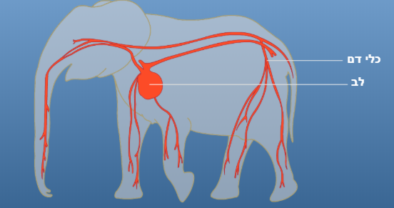
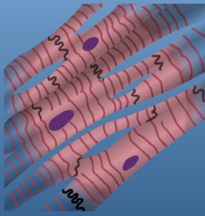
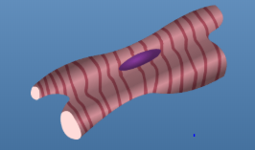
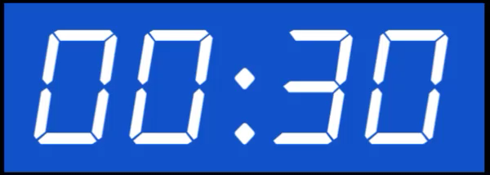
אילו רמות ארגון חסרות?
מערכת הדם
קבוצת תאי
שריר
תא שריר
ביוספרה
סוואנה
עשב, שיחים, מעט עצים,
זברות, פילים, ג'ירפות ועוד
פיל
Notes:
זהו את שתי רמות הארגון שחסרות במדרג

Slide 24
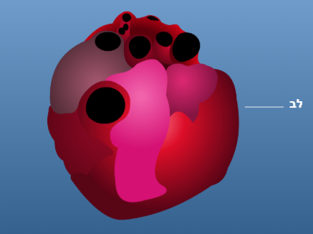
אילו רמות ארגון חסרות?
מערכת הדם
לב
קבוצת תאי
שריר בלב
תא שריר
ביוספרה
סוואנה
עשב, שיחים, מעט עצים,
זברות, פילים, ג'ירפות ועוד
פילים
פיל
Notes:
בטוחה שזיהיתם, שתי רמות הארגון שחסרות: אוכלוסיית הפילים במקרה זה, וחלק הגוף לב.

Slide 25

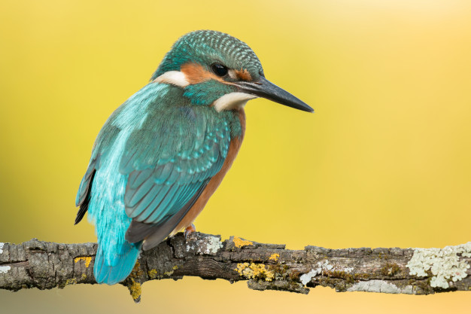
מה המשותף לארבעת התמונות הבאות? איזה רמת ארגון הן מתארות?
Notes:
נצפה כעת בדוגמא נוספת

Slide 26
כולן מתארות חלקי גוף בגופם של יצורים חיים שונים
Notes:
כולן מתארות חלקי גוף בגופם של יצורים חיים שונים: עלה בצמח, לב, מקור של שלדג, מוח של דג.

Slide 27
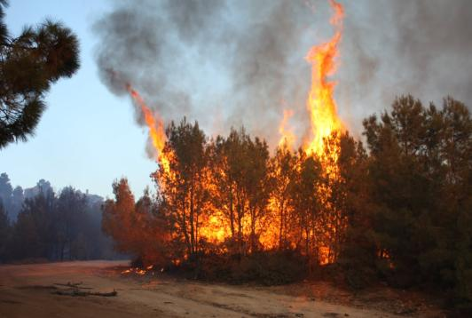
שריפה בהר הכרמל
בחנוכה תש"ע, התרחשה בהר הכרמל שרֵפת ענק. האש בערה 4 ימים, שבמהלכם נספו 45 אנשים ונזק רב נגרם לבתים ולרכוש. הייתה זאת השרפה הגדולה ביותר שהתרחשה בישראל.
העובדה שלא ירד גשם במשך 8 חודשים לפני השרפה, והיער הפך יבש בצורה קיצונית, ביחד עם הרוחות העזות שנשבו באותם ימים, גרמו לאש להתפשט לשטח גדול, כ-50,000 דונם! האש כילתה כ-5 מיליון עצים, ועוד אלפי צמחים אחרים ובעלי חיים שנלכדו בה.
אילו יצורים חיים מוזכרים בקטע?
צילום: סתו קמה ©
Notes:
נקרא קטע מידע על מקרה עצוב שהתרחש, ייתכן שאתם זוכרים אותו, זה קרה לפני עשר שנים... (לקרוא את הקטע)

Slide 28
שריפה בהר הכרמל
בחנוכה תש"ע, התרחשה בהר הכרמל שרֵפת ענק. האש בערה 4 ימים, שבמהלכם נספו 45 אנשים ונזק רב נגרם לבתים ולרכוש. הייתה זאת השרפה הגדולה ביותר שהתרחשה בישראל.
העובדה שלא ירד גשם במשך 8 חודשים לפני השרפה, והיער הפך יבש בצורה קיצונית, ביחד עם הרוחות העזות שנשבו באותם ימים, גרמו לאש להתפשט לשטח גדול, כ-50,000 דונם! האש כילתה כ-5 מיליון עצים, ועוד אלפי צמחים אחרים ובעלי חיים שנלכדו בה.
Notes:
היצורים החיים הינם..(להקריא את התשובות באדום)

Slide 29
שריפה בהר הכרמל
בחנוכה תש"ע, התרחשה בהר הכרמל שרֵפת ענק. האש בערה 4 ימים, שבמהלכם נספו 45 אנשים ונזק רב נגרם לבתים ולרכוש. הייתה זאת השרפה הגדולה ביותר שהתרחשה בישראל.
העובדה שלא ירד גשם במשך 8 חודשים לפני השרפה, והיער הפך יבש בצורה קיצונית, ביחד עם הרוחות העזות שנשבו באותם ימים, גרמו לאש להתפשט לשטח גדול, כ-50,000 דונם! האש כילתה כ-5 מיליון עצים, ועוד אלפי צמחים אחרים ובעלי חיים שנלכדו בה.
באילו רמות ארגון עוסק הקטע?
כתבו דוגמה לכל רמה
צילום: סתו קמה ©
Notes:
כעת ננסה לזהות את רמות האגון בקטע

Slide 30
שריפה בהר הכרמל
בחנוכה תש"ע, התרחשה בהר הכרמל שרֵפת ענק. האש בערה 4 ימים, שבמהלכם נספו 45 אנשים ונזק רב נגרם לבתים ולרכוש. הייתה זאת השרפה הגדולה ביותר שהתרחשה בישראל.
העובדה שלא ירד גשם במשך 8 חודשים לפני השרפה, והיער הפך יבש בצורה קיצונית, ביחד עם הרוחות העזות שנשבו באותם ימים, גרמו לאש להתפשט לשטח גדול, כ-50,000 דונם! האש כילתה כ-5 מיליון עצים, ועוד אלפי צמחים אחרים ובעלי חיים שנלכדו בה.
מערכת אקולוגית חברה
Notes:
בקטע המידע מופיעות שלוש רמות ארגון – כל רמת ארגון מסומנת בצבע אחר. המערכת האקולוגית היא היער בהר הכרמל, החברה כוללת מליוני עצים צמחים ובעלי חיים.

Slide 31
יצורים חיים
Notes:
נעמיק כעת ברמת הארגון הקטנה יותר, של היצורים החיים

Slide 32
יצורים חיים
יצורים חיים
יצור חד תאי
יצור אשר כל גופו בנוי מתא אחד שמבצע את כל פעולות החיים.
יצור רב תאי
יצור המורכב ממספר גדול של תאים, שלהם תפקידים שונים.
למשל: אמבה, סנדלית, עינן ירוק.
למשל: נשר, בצל, דג, פטריה.
Notes:
ניתן לחלק את היצורים החיים לשתי קבוצות. את הקבוצה הראשונה אתם ודאי מכירים: קבוצת היצורים הרב תאיים
להקריא הסבר ודוגמאות
הקבוצה השניה פחות מוכרת לכם, כיון שאנחנו לא רואים אותם בעין. מדובר בקבוצת היצורים החד תאיים....

Slide 33
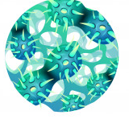
ביצורים חיים מתקיימים מאפייני חיים
נשימה
תקשורת
גוף בנוי תאים
תנועה
הזנה
העמדת צאצאים
Notes:
גם יצורים חיים חד תאיים מקיימים את כל מאפייני החיים. אמנם אין להם מערכות גוף משוכללות כמו שיש לאדם או לבעלי חיים אחרים, אך בתוך התא הבודד ניתן לראות את כל המאפיינים

Slide 34
מהו גודלו של תא?
גודלם של תאים הוא לרוב מיקרוסקופי, זעיר מאוד וקטן יותר ממילימטר.
יחידות האורך בהן מודדים את הקוטר של תאים נקראים מיקרומטר או מיקרון ( ).
מיקרון אחד הינו אלפית המילימטר (0.001 מילימטר).
1 מיקרון = 1/1000 מילימטר
חיידק - תאים בגוף האדם יצורים חד תאיים
2 מיקרון בין ל 4 ל-150 מיקרון כ 50 - 150 מיקרון
μm
Notes:
התאים הם מאוד קטנים ולא ניתן לראותם ללא מיקרוסקופ. לגודל מיקרוסקופי יש יחידת מידה קטנה מאוד שנקראת מיקרון. מיקרון אחד הוא אלפית המילימטר. כדי להבין עד כמה מיקרון קטן דמיינו מילימטר אחד, היחידה הקטנה ביותר בסרגל שלכם ואתה תחלקו ל1000 חלקים קטנים. מצליחים להבין כמה קטן? זה מיקרון אחד.

Slide 35
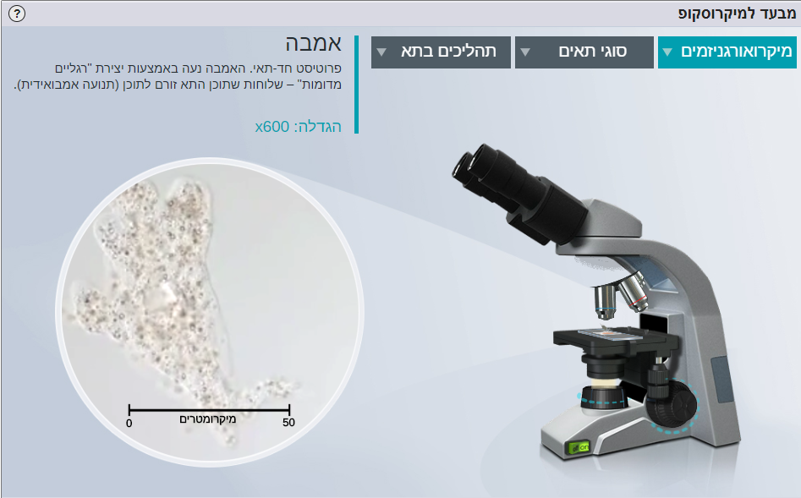
מבעד למיקרוסקופ
Notes:
נצפה עכשיו ביצורים חד תאיים שונים מבעד למיקרוסקופ. נכיר יצורים חד שונים שבחושים שלנו - העיניים לא נוכל לראות אותם. והם בגודלם של כ – 0.1 מילימטר – 100 מיקרון. הכירו את האמבה – יצור חי תאי, שחי במים, ראו את גודלו, כ30 מיקרון. 0.030 מ"מ

Slide 36
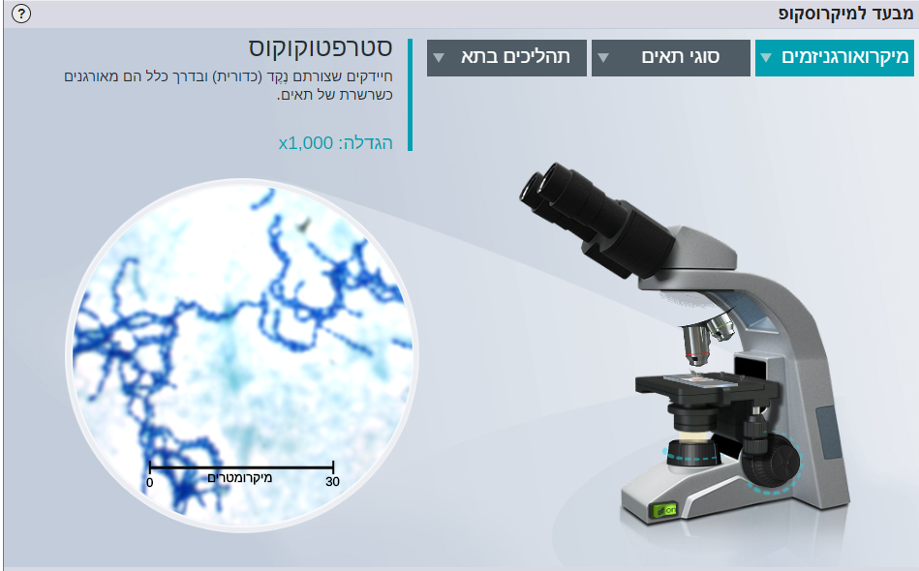
Notes:
התבוננו במושבות החיידקים, ראו את סרגל המידה במיקרונים, מושבות החיידקים הארוכות הבנויות כשרשראות ארוכות בגודל של כ30 מיקרון.
נתבונן גם בתאי צמח, ובתאי דם. בדוגמה הזאת אתם רואים את הצילום של חיידק הסטרפטוקוקוס שאתם בטח מכירים אותו מדלקות בגרון..

Slide 37
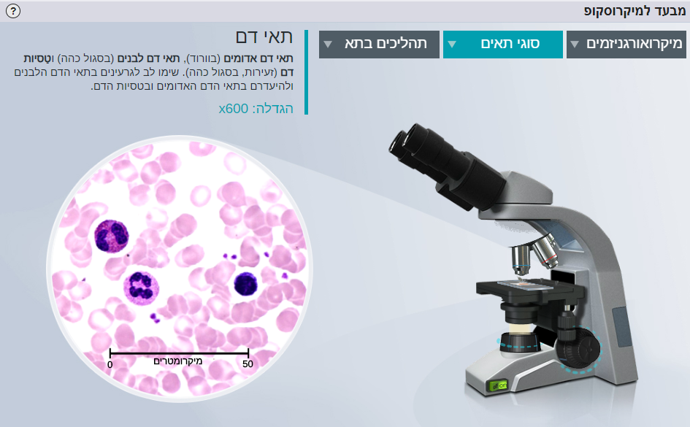
Notes:
תאי דם, הביטו, כמה תאי דם נכנסים למרחק כל כך קטן של 50 מיקרון?

Slide 38
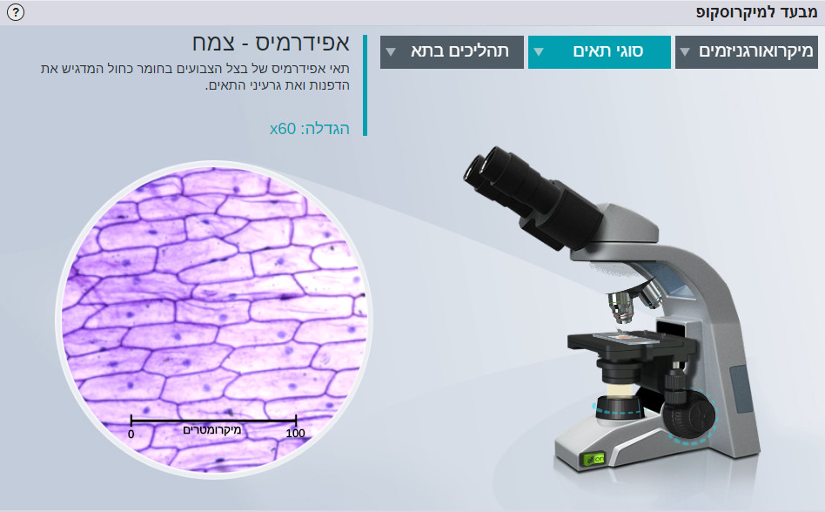
Notes:
והנה תאי צמח – בצל, הם צבועים בחומר כחול שמסייע לנו לראות את דופן התא ואת הגרעין.

Slide 39
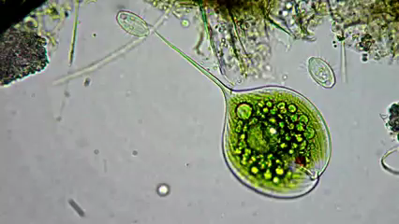
סנדלית
אצה חד תאית
Notes:
נתבונן ביצורים החד תאיים שצולמו במיקרוסקופ: זוהי אצה חד תאית בגודל של כ 50 מיקרון, ובצד ניתן לראות את הסנדלית. (אין צורך להראות וידאו, להשאיר כתמונה סטטית)

Slide 40
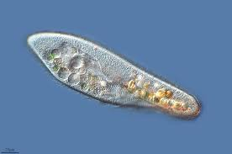
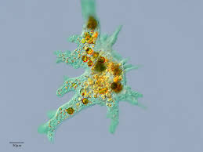
יצורים חד תאיים – אמבה וסנדלית
סנדלית
אמבה
Notes:
כך נראים שני יצורים חד תאיים תחת מיקרוסקופ – האמבה והסנדלית. אלה כמובן לא הצבעים האמיתיים שלהם, אלא צבעים שמוסיפים כדי שנוכל לצפות בהם כי הם לגמרי חסרי צבע

Slide 41
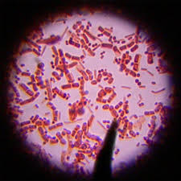
חיידקים
Notes:
וזה תצלום של התבוננות במיקרוסקופ בטיפה מאוד קטנה שמכילה חיידקים, גם חיידקים הם יצורים חיים חד תאיים. העיגול שמקיף את התמונה הוא עינית המיקרוסקום. כל חיידק מכפיל את עצמו לשניים תוך 20 דקות בלבד. ממספר התחלתי קטן של חיידקים, תוך כמה שעות יש מספר עצום. מחיידק אחד בקצב הכפלה כזה מגיעים ל500 בליון חיידקים ביום אחד בלבד!

Slide 42
תרגול
אינו בנוי מתאים
בנוי מתאים
דבש
רקמת עור
אצה
שקית
עצם
חיידק
חול
חלב
Notes:
לפניכם מספר מושגים. האם הם יצורים חיים? אחת הדרכים לקבוע זאת היא לבדוק אם הם בנויים תאים. העתיקו את התרשים למחברת ומיינו את המושגים אל המקום הנכון בתרשים

Slide 43
תרגול
אינו בנוי מתאים
דבש
חלב
שקית
חול
בנוי מתאים
אצה
חיידק
עצם
רקמת עור

Slide 44
האם טענה זו נכונה? נמקו
גופה של דבורה מורכב מתאים,
ידוע כי הדבורים הפועלות בונות תאים בחלת דבש שבכוורת,
כך שלמעשה אין הבדל בין תאי גופה של הדבורה והתאים בחלת הדבש.

Slide 45
זהו משפט שגוי.
תאי גופה של הדבורה מקיימים את כל מאפייני החיים,
על כן הם תאים חיים.
לעומת זאת: תאי חלת הדבש אינם מקיימים את מאפייני החיים, על כן אינם תאים חיים.

Slide 46
סיכום השיעור
הכרנו את רמות הארגון: ביוספרה, מערכת אקולוגית, חברה, אוכלוסייה, יצור חי, מערכת, חלקי גוף, רקמה, תא.
הכרנו יצורים חיים רב תאיים וחד תאיים.
למדנו על סדרי גודל של גופים, והכרנו את יחידת המידה מיקרון.
התבוננו מבעד למיקרוסקופ ביצורים חד תאיים וזיהינו את מאפייני החיים.

Slide 47

שימוש ביצירות מוגנות בזכויות יוצרים ואיתור בעלי זכויות
השימוש ביצירות במהלך שידור זה נעשה לפי סעיף 27א לחוק זכות יוצרים, תשס"ח-2007. אם הינך בעל הזכויות באחת היצירות, באפשרותך לבקש מאיתנו לחדול מהשימוש ביצירה, זאת באמצעות פנייה לדוא"ל rights@education.gov.il

